Slide 1
1 학기
웹프로그래밍기초
‘HTML5 + CSS3’
Made by Lewis 2025.03

Slide 2
Agenda
01
스타일과 스타일 시트
02
주요 선택자
<a href….>
03
캐스케이딩 스타일 시트(CSS)
04
0
CSS3와 CSS

Slide 3

스타일과 스타일 시트
CSS는 HTML 과 함께 웹 표준의 기본개념
CSS는 텍스트 색상, 크기, 위치 및 배치방법 등의 디자인 범위 지정
Why ??
웹 문서의 내용과 상관 없이 디자인만 변경한다.
HTML (내용 만들기) + CSS (웹 문서 디자인 구성) => 웹 표준
➔ 내용 수정없이 디자인만 변경 가능
ex : https://csszengarden.com/
2. 다양한 기기에 맞게 탄력적으로 바뀌는 문서 생성
스타일 형식
* 스타일 적용 후 정상 작동 안되는 경우
→ ‘;’ , 혹은 { } 작성이 제대로 안된 경우 먼저 확인
생략 불가
p { text-align: center } /* 텍스트 단락을 중앙 정렬 */
h2 { color: blue; font-size: 16px } /* 텍스트 색상 파란색, 텍스트 사이즈 16픽셀 */

Slide 4
스타일과 스타일 시트
스타일 표기 방법
소스 공백을 무시함으로 아래 스타일은 모두 동일하게 적용됨
body { background-color: white; }
body
{
background-color: white;
}
body {
background-color: white;
}
스타일 주석
소스의 설명 부분
/* 여기에 주석 내용 작성 */

Slide 5
스타일과 스타일 시트
스타일과 스타일 시트
p { text-align: center; color: blue; }
➔ 하나의 스타일
* 스타일 시트 : 스타일 규칙을 한눈에 확인하고 필요할 때마다 수정하기도 쉽도록 한군데
묶어 놓은 것
내부 스타일 시트
- 브라우저 화면에 표시하기 전에 결정해야 하므로 모든 스타일 정보는 <head> 태그
안에서 정의하고 <style>과 </style> 태그 사이에 작성
2. 외부 스타일 시트
- 사이트를 제작할 때는 여러 웹 문서에서 사용할 스타일을 별도 파일로 저장해 놓고
필요할 때마다 가져와서 사용하는 것
- *.css라는 파일 확장자를 사용
ex : <link rel="stylesheet" href="외부 스타일 시트 파일 경로">
3. 인라인 스타일
-

Slide 6
주요 선택자
선택자란 ?
p { text-align: center; color: blue; }
* 선택자의 종류
전체 선택자
태그 선택자
클래스 선택자
id 선택자
그룹 선택자
선택자

Slide 7
주요 선택자
전체 선택자
* { 속성:속성값; 속성:속성값; ….. }
모든 요소에 적용할 속성값 정의
선택자로 * (별표) 사용
문서의 여백이나 폰트 등 기본 스타일 적용
태그 선택자
태그명 { 속성:속성값; 속성:속성값; ….. }
특정 태그 요소에 적용할 속성값 정의

Slide 8
주요 선택자
클래스 선택자
.클래스명 { 속성:속성값; 속성:속성값; ….. }
같은 태그라도 특정 부분에서는 다른 스타일로 표현하고 싶은 경우
클래스명은 다른 클래스명과 겹치지 않고 구분하기 쉬운 명칭을 사용
클래스명 앞에 ‘.’ (마침표) 를 붙여 사용
특정 텍스트 일부만 사용할 경우 <span> 태그를 사용하여 표현
id 선택자
#id명 { 속성:속성값; 속성:속성값; ….. }
특정 부분에 적용할 속성값 정의
다른 선택자와 속성 사용은 같고 class 와 차이점은 한번만 사용할 수 있다는 것
웹 요소를 구분 하기 위한 특정 값 → 중복사용 불가
id 속성은 태그에 유일한 이름을 붙이고 싶은 경우 사용

Slide 9
주요 선택자
그룹 선택자
이름1, 이름2 { 속성:속성값; 속성:속성값; ….. }
여러 선택자에 동일한 스타일을 사용해야 하는 경우
각각의 선택자를 ‘,‘(쉼표) 로 구분하여 사용

Slide 10
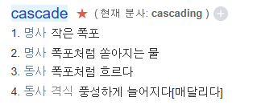
캐스케이딩 스타일 시트 CSS
캐스케이딩이란?
Cascading : 위에서 아래로 흐르는, 흐르다…
캐스케이딩 스타일 원칙
1. 스타일 우선 순위
: 스타일 규칙의 중요도, 적용범위에 따라 우선 순의 결정 -> 위에서 아래로
2. 스타일 상속
: 태그들의 포함 관계에 따라 부모 요소의 스타일을 자식 요소로
위에서 아래로 전달
스타일 우선 순위
어떤 스타일을 먼저 적용할 것인지를 정하는 규칙
사용자 스타일 시트가 최우선
- 윈도우 설정 등(시스템 설정)
제작자가 만든 스타일 중 !important 가 붙은 스타일
제작자가 만든 일반 스타일
기본적인 브라우저 스타일

Slide 11
캐스케이딩 스타일 시트 CSS
일반 스타일 우선순위
인라인 스타일
id 스타일
클래스 스타일
태그 스타일
- 소스에서 나중에 작성된 스타일이 먼저 작성된 스타일을 덮어쓴다.
스타일 상속
부모 태그의 스타일 속성이 자식 태그 내에 상속됨
부모 요소의 배경 이미지나 배경색이 있었다면 자식 요소에 상속되지 않음 → 투명으로 적용됨

Slide 12
CSS3와 CSS 모듈
CSS3 란?
차세대 HTML5 제안과 함께 CSS3라는 이름의 새로운 스타일
차세대 웹 개발을 위한 새로운 표준
최신버전의 CSS 이며 기존 CSS2.1에서 부족한 부분을 보완하고 개선한 버전
- 소스에서 나중에 작성된 스타일이 먼저 작성된 스타일을 덮어쓴다.
CSS모듈
배경이나 글꼴, 박스 모델 등 수십 개 기능을 주제별로 만든 규약
https://www.w3.org/Style/CSS/ ➔ 필요한 내용은 참고

Slide 13
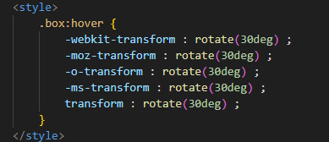
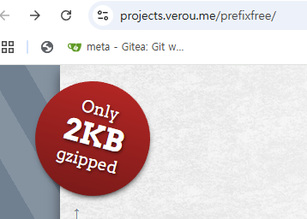
CSS3와 CSS 모듈
CSS3 브라우저 접두사
브라우저에 따라 다른 방식으로 지원되기에 브라우저별 구분 필요
주요 접두사
-webkit- : 웹키트 방식 브라우저 (사파리, 크롬)
-moz- : 게코 방식 브라우저 (모질라, 파이어폭스)
-o- : 오페라브라우저
-ms- : 마소 웹브라우저
CSS 접두사 붙이기
모든 브라우저에 적용하기 위해 접두사를 적용한다면
ex.
➔
https://projects.verou.me/prefixfree/
마우스 우클릭 후 본인의
웹서버 폴더에 저장 후
<script src="CSS/prefixfree.min.js"></script>

Slide 14
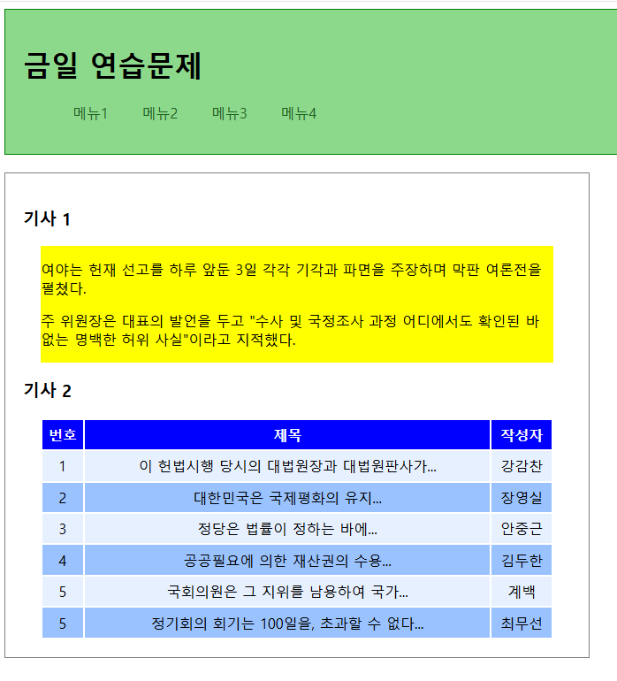
복습 문제
조건
옆의 페이지와 최대한 동일하게
페이지를 만드시오.

Slide 15
Section End !!
Thanks.

